Slide 1
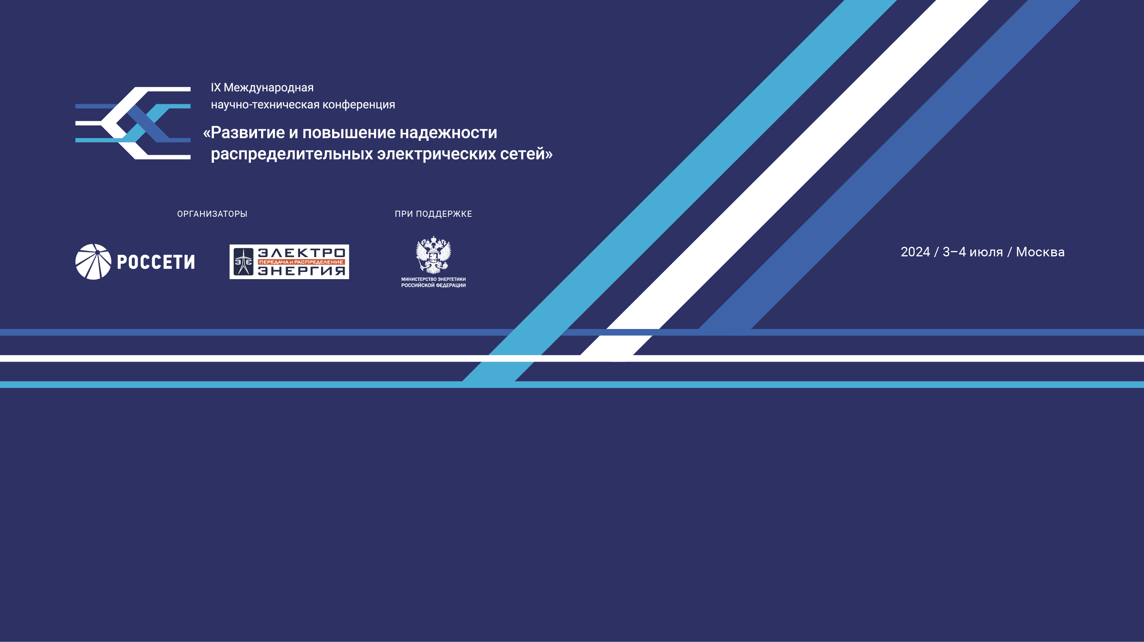
Автокластерная идеология построения кабельных сетей мегаполисов
Бензорук Сергей Валерьевич
Технический директор
ООО «Таврида Электрик»

Slide 2

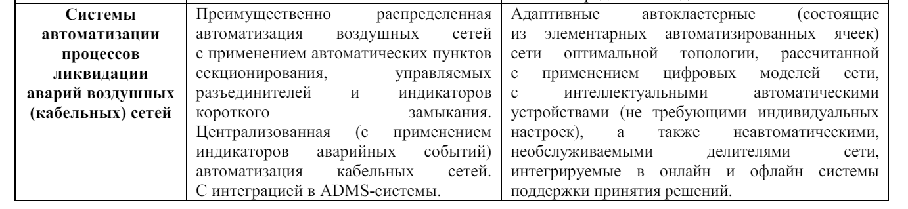
Понятие автокластерной сети
Существующие и перспективные технологии*
Ключевые признаки автокластерной сети
Сеть оптимальной топологии,
Автоматическая сборка надежной послеаварийной схемы,
Применение устройств, не требующих обслуживания,
Отсутствие индивидуальных настроек применяемых устройств,
Интеграция в онлайн и офлайн системы ППР.
* Концепция цифровая трансформация 2030, ПАО «Россети», 2018 г

Slide 3

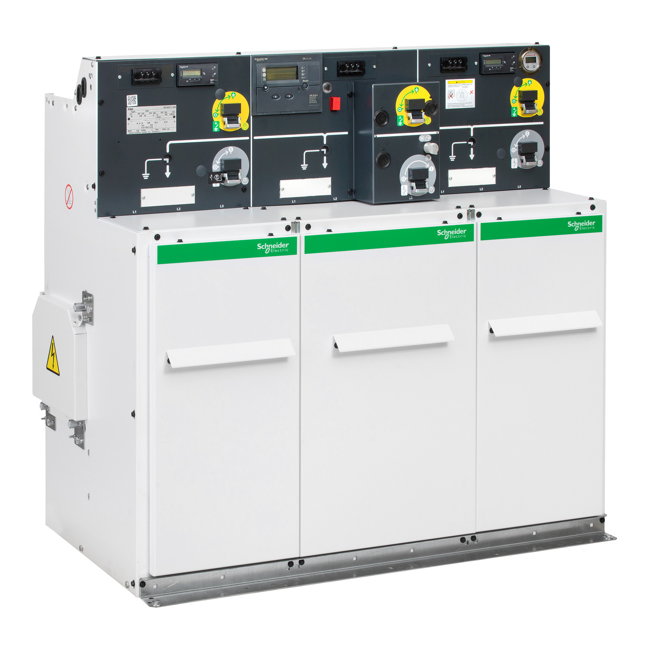
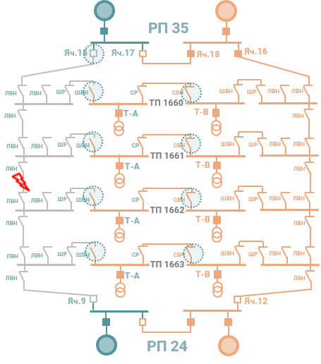
Особенности традиционных схем мегаполисов*
Общие параметры схемы:
Двухлучевая топология,
4 источника питания,
Двухтрансформаторные ТП,
АВР по стороне 6-10 кВ.
Защиты и автоматика:
Защита фидера в РП – имеется (силовой выключатель, МТЗ 0,6 с),
Защита фидера в ТП – отсутствует (выключатели нагрузки),
Защита трансформатора в ТП – минимальная,
АВР в ТП.
Особенности повреждений:
Более 95% - аварии в кабелях,
Высокая надежность за счет высокой трудоёмкость устранения повреждений.
* Под мегаполисами в настоящем докладе понимаются Москва и Санкт-Петербург

Slide 4
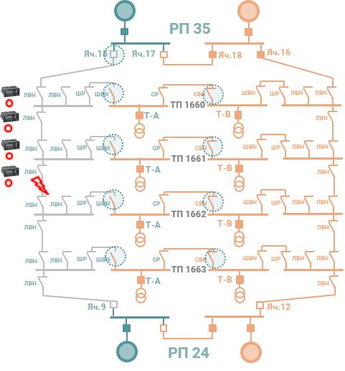
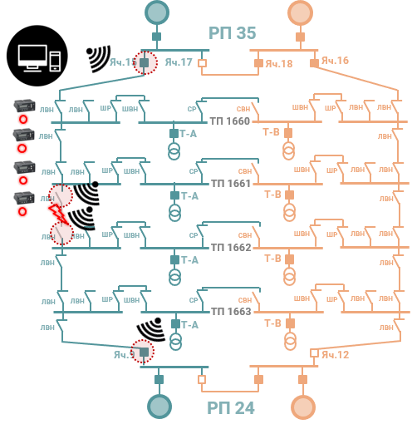
Попытки уменьшить трудоемкость устранения повреждений
ВН
ВН + ИКЗ
ВН + ИКЗ + FLISR (САВС)
Высокая надежность энергоснабжения ценой высокой трудоемкости (поиск к.з., перевод в надежную послеаварийную схему)
ИКЗ способна уменьшить трудоемкость поиска, но не уменьшает трудоемкость ликвидации,
FLISR способна организовать автоматическое переключение, но требует квалифицированного сопровождения и зависима от каналов связи.

Slide 5
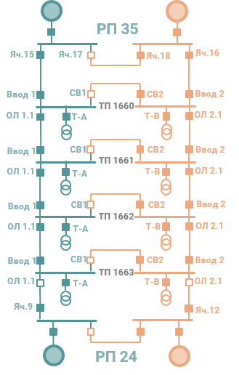
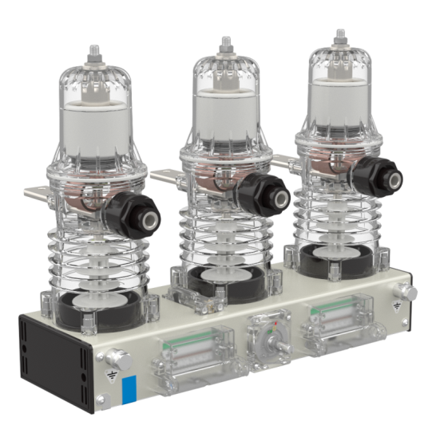
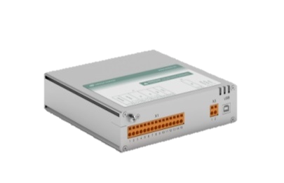
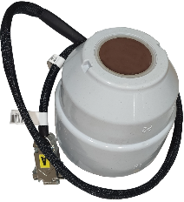
Альтернатива - Автокластерная схема построения сети*
Кластер
Ключевые технологии:
Вакуумные
выключатель
Современные измерители
(I, Ib, Ic, Ua, Ub, Uc, 3I0)
Контроллер присоединения,
новые алгоритмы РЗА
Защиты и автоматика:
Защита фидера, защита трансформатора, секционирование – выключатель с МПЗ,
Уставки РЗиА типизированы ( одна уставка на все ТП),
* Реализуется в рамках соглашения между ПАО «Россети Московский регион» и ООО «Таврида Электрик»

Slide 6
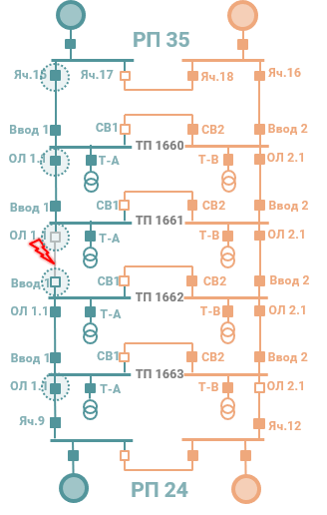
Возможности автокластерной сети
Автоматический переход в надежный послеаварийный режим без участия Систем Поддержки Принятия Решения
( уменьшение в 8 раз трудоемкости устранения аварии),
Полное время восстановления питания 15 с (с учетом ожидания АВР в РП/ПС: 14 с),
Идентификация ОЗЗ в защищаемой зоне (направленная ОЗЗ),
Ошибочное включение на КЗ не опасно для персонала и оборудования.

Slide 7
Сравнение вариантов автоматизации
Автокластерная сеть
ВН+ИКЗ
ВН+ИКЗ+FLISR
Надежность энергоснабжения
☑
☑
☑
Знаем где авария
☑
☑
☑
Автоматическая сборка послеаварийной схемы
☒
☑
☑
Независимость от каналов связи
☒
☒
☑
Способность включения на КЗ
☒
☒
☑
Стоимость решения
100%
120%?
120%

Slide 8
Выводы
Применение автокластерной сети позволит:
☑
Сократить в 8 раза трудоёмкость перехода в надежный послеаварийный и нормальный режимы,
☑
Увеличить безопасность персонала,
☑
Идентифицировать ОЗЗ в защищаемой зоне в сетях с любым режимом нейтрали,
☑
Исключить индивидуальные настройки РЗА,
☑
Исключить завышенные требования к каналам связи и шкафам телемеханики,
И еще одна вещь:
☑
Отказаться от применения SF6.
* Калифорнийский совет по воздушным ресурсам определил конец 2024 года границей отказа от SF6 в оборудовании 72 кВ и ниже, Европейская комиссия вводит запрет в горизонте 2025-2030, Китай требует ограничить закупки оборудования, содержащего SF6…..

Slide 9

Спасибо за внимание!

